Slide 1
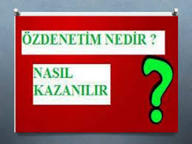

Slide 2
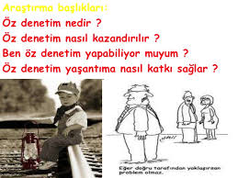

Slide 3
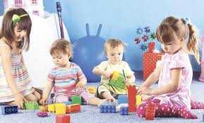
İnsan sosyal ilişkiler kurmak zorunda olan bir varlıktır. İnsanların duygu ve düşüncelerinin davranış boyutunda ele alınması psikolojiyi oluşturur. İnsanın ruh halinin ve manevi dünyasının, maddi hayata yansıması bu şekildedir.

Slide 4
Özdenetim, zamanla kazanılan bir özelliktir. Bu biraz da tecrübeyle ve sosyal ilişkiler kurmakla ilgilidir. İnsanın iç dünyasını oluşturan ahlaki ve dini kurallardır. Bunlar var oldukça özdenetim kendiliğinden ortaya çıkar ve süreklilik kazanır.
Özdenetimin kazanılmasıyla insan, sosyal hayatına daha olgun ve müreffeh devam edebilir. Böylece barış, huzur ve mutluluk içinde yaşayabilir.

Slide 5
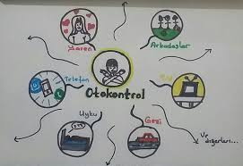
Öz disiplin kazanmak için öncelikle kendi modelimizi çıkarmamız gerekir. Bu sebeple nasıl olmak istediğimizi belirleyip belirlediğimiz bu modele uygun davranmayı ve düşünmeyi seçmeliyiz. Öz disiplin konusunda atılacak en önemli adım haz duygusunu erteleyebilmeyi öğrenmektir. Hazzı erteleyebilmek gerçekten istediğimiz şey uğruna bekleyebilmeyi ilgili konuda gerçekten kararlı olmayı ve sabır edebilmeyi gerektirir.

Slide 6
Eğer bu savaşı vermezsek vazgeçersek ya da ertelersek doyurulmayan bu istek tekrar tekrar canlanacak ve bizi rahatsız edecektir. Bu konuda bize düşen önceliklerimizi belirlemek ve kişisel hedeflerimizle ilgili bir vizyon yaratmaktır. Sonrasında iç gözümüz sürekli vizyonumuzun üstünde olmalı ve asla istenilenden daha azına razı olunmamalıdır.

Slide 7
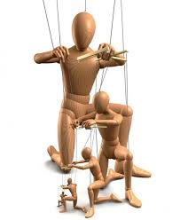
Kendimizi olumlu yönde değiştirebilmek elimizde ve bu konuda geçmişte yaşanılanların hiçbir önemi yok!!! Yani değişmek için geçmişi silmeye çalışmak ya da yarını beklemek gerekmiyor...J

Slide 8
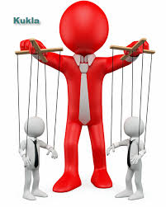
BİR MOTİVASYON MODELİ
Hedef Belirleme
Modelleme
Duyusal Vizyon Geliştirme
Eyleme Teşvik Eden Duygular
Planlama
Bilgi ve Beceri
Zorluklarla Savaşmak Konusunda Göstereceğiniz Azim ve Dayanıklılık

Slide 9
Hedef Belirleme:
Tam olarak ne istediğinizi açık bir şekilde belirleyin. Böyle yapmak sizin bu uğurda çaba gösterme isteğinize temel olacaktır. Daha sonraları konuyla ilgili duygu ve dürtüleriniz arttıkça bu kıvılcım büyüyecek tutkulu bir ateşe dön üşecektir.

Slide 10
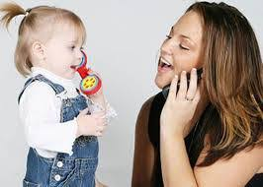
Modelleme:
Örnek alabileceğiniz kişiler bulun. Hedeflerinize ulaşabileceğinize olan inancınızı pekiştirebilmek için benzer hedeflere ulaşabilmeyi başarmış başka insanların da olduğunu bilmek sizin için önemli olacaktır. Bu kişilerin uyguladığı yöntemler takip ettiği yollar size ilham verebilir.

Slide 11
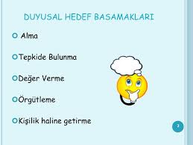
Duyusal Vizyon Geliştirme: Hedefinize ulaşmış olduğunuzu ve bu durumun size kazandırdığı avantajları hayal edin. Görüntü canlı olsun öyle ki bu görüntüyü hissedebildiğinizi koklayabildiğinizi duyabildiğinizi ve hatta dokunabildiğinizi varsayın. “Yapabileceğimi düşünüyorum” yerine “yapabileceğimi biliyorum” cümlesini kullanmayı deneyin.

Slide 12
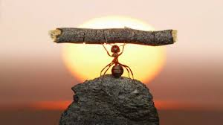
Eyleme Teşvik Eden Duygular: Canlandırdığınız görüntünün atomik bir doğası vardır ki bu sayede vücudunuzu bir başarma tutkusu kaplayacaktır. Bu tutkuyla artık bundan sonraki eylem aşamalarını gerçekleştirebilecek motivasyona sahipsiniz.

Slide 13
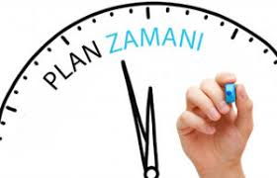
Planlama: Hedefinize ulaşabilmek için tam olarak nelere ihtiyacınız olduğunu ve bunun ne kadar zamanınızı alabileceğini belirleyin. Bu aşama tutkunuzun yakıtı olacak ve canlandırdığınız görüntünün elle tutulur bir plana dönüşmesine sebep olacaktır.

Slide 14
Bilgi ve Beceri:
Hedefe ulaşmak için bir plan hazırladığınızda bu planı uygulamak için gerekli olan bilgi ve becerileri de edinmeniz gerekir. Öncelikle bu konuda gereken her şeyi öğrenebileceğinizle ilgili özgüveninizi geliştirmelisiniz. Daha sonraları kazandığınız her beceriyle birlikte başaracağınıza dair olan inancınız artacak ve hedefinize daha yakın hissedeceksiniz.

Slide 15
Zorluklarla Savaşmak Konusunda Göstereceğiniz Azim ve Dayanıklılık :
Azimli olmak vizyonundan vazgeçmemeyi ne kadar sürerse sürsün ve zor olursa olsun hedefe varılacağını düşünmeyi gerektirir. Zorluklarla baş etmek konusundaki dayanıklılık ise yenilgilere güçlüklere fiziksel ve duygusal acılara rağmen başarma azmini gösterebilmektir.

Slide 17
Haydi şimdi sunumun başında belirttiğimiz başlıklara cevap verelim

